Slide 1

ISAAC Android App Version
CAERANG LATTE
24기
유일송, 조경민, 조명근, 최승명

Slide 2
ISAAC Android App Version 목차
개발 계획(이전 발표)
개발 현황
개발 계획

Slide 3
ISAAC Android App Version 개발 계획(이전 발표)
Sprite Animation 완성
(캐릭터 움직이는 motion & 눈물 Effect)
PlayActivity 3초 후 시작(Fade in & out Animation)
게임 아이템 적용

Slide 4
ISAAC Android App Version 개발 계획(이전발표-아이템)
Item 등장조건
Spider 몇 마리를 잡게 되면(Score) Item 획득 가능
Item 종류
눈물 발사 속도 증가 Item
캐릭터 Life 채워주는 Item
캐릭터 이동 속도 증가 Item(or 거미 속도 감소)
Notes:
눈물 발사 속도 증가 Item->옷걸이
눈물 Damage 증가 Item->별모양
캐릭터 Life 채워주는 Item->돌
캐릭터 이동 속도 증가 Item(or 거미 속도 감소)->숟가락

Slide 5


ISAAC Android App Version 개발현황
Item
score == 2000
눈물 발사 속도 증가 Item
눈물 발사 속도 증가
score%300 == 0
캐릭터 Life 반 칸 증가
life 가득 찬 경우 -> Item 획득 불가능
캐릭터 Life 증가
캐릭터 이동 속도 증가
score == 1000
캐릭터 이동 속도 증가 Item
Notes:
(폰 해상도에 따라 조이스틱 레이아웃 바뀌는 오류 수정)

Slide 6
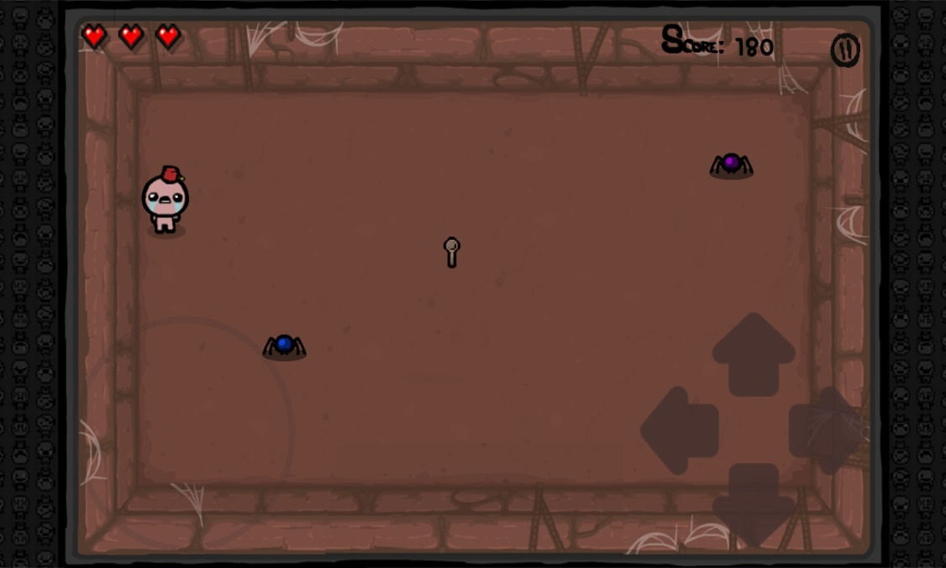
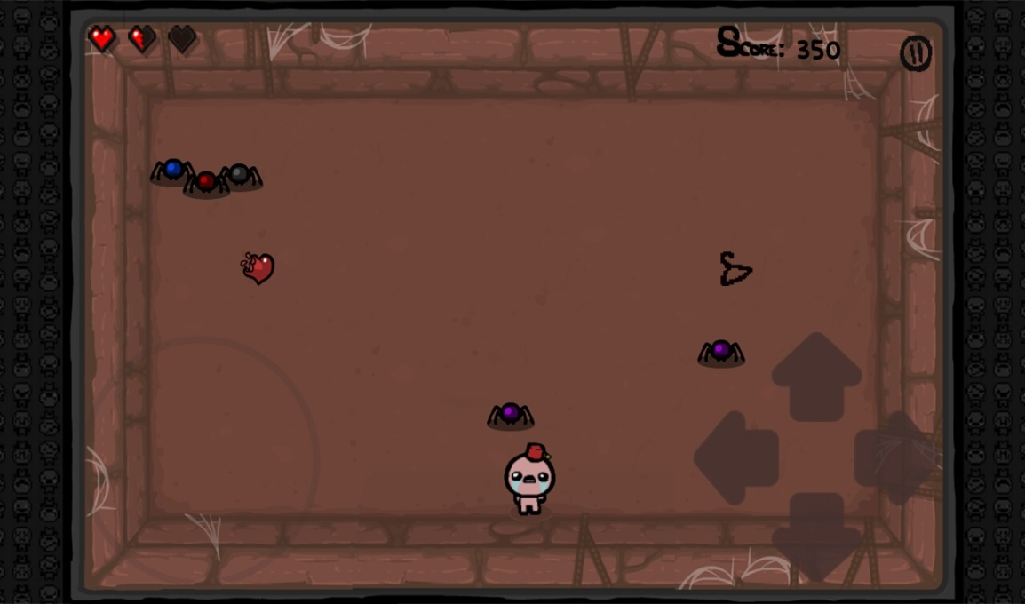
ISAAC Android App Version 개발현황
PlayActivity
캐릭터 이동 속도 증가 Item
캐릭터 Life 증가 Item &
눈물 발사 속도 증가 Item
Notes:
(폰 해상도에 따라 조이스틱 레이아웃 바뀌는 오류 수정)

Slide 7
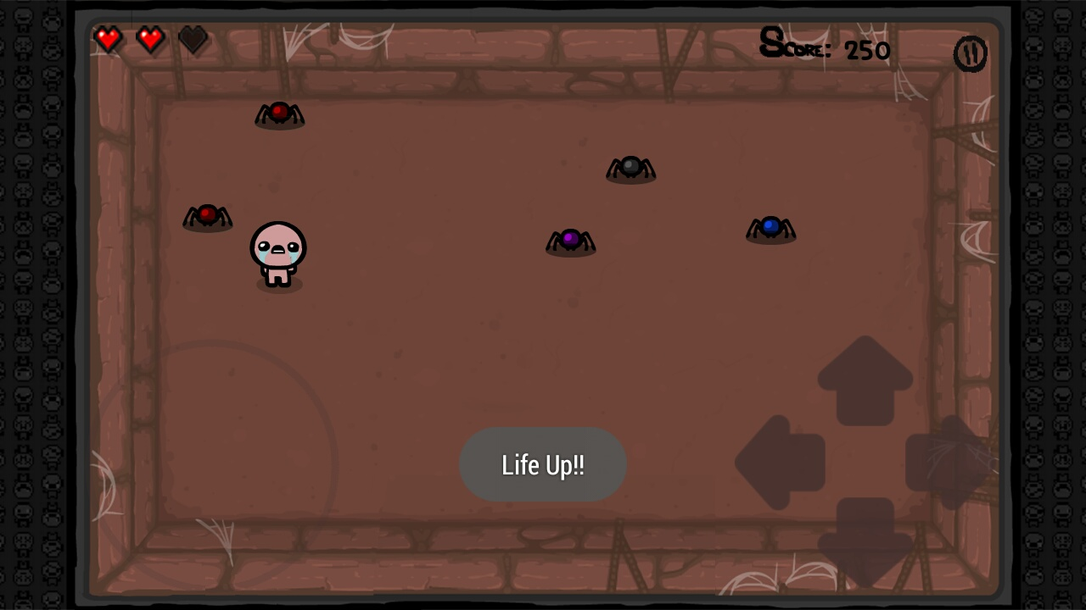
ISAAC Android App Version 개발현황
PlayActivity
Toast 추가
(Item 효과 표시)
Notes:
(폰 해상도에 따라 조이스틱 레이아웃 바뀌는 오류 수정)

Slide 8
ISAAC Android App Version 개발현황(영상)

Slide 9
ISAAC Android App Version 개발 계획
Sprite Animation 완성
(캐릭터 움직이는 motion & 눈물 Effect)
PlayActivity 3초 후 시작(Fade in & out Animation)

Slide 10
Thank You

